Slide 1
Hoạt động 1: Chia sẻ về những điều em mới tìm hiểu được về cảnh quan thiên nhiên ở địa phương.
Kể tên những cảnh đẹp ở địa phương mà em đã tìm hiểu, nêu điều khiến em ấn tượng và muốn đến thăm cảnh đẹp đó.
Chia sẻ về kế hoạch tham quan của gia đình em.

Slide 2
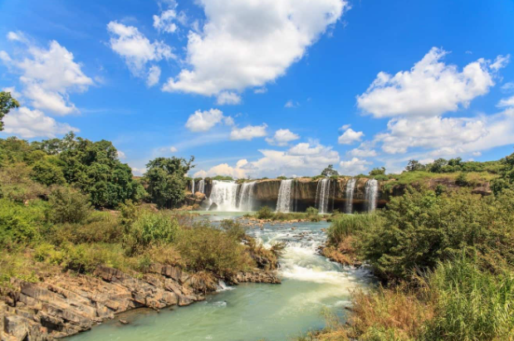
Thác Dray Sap - Đắk Lắk

Slide 3
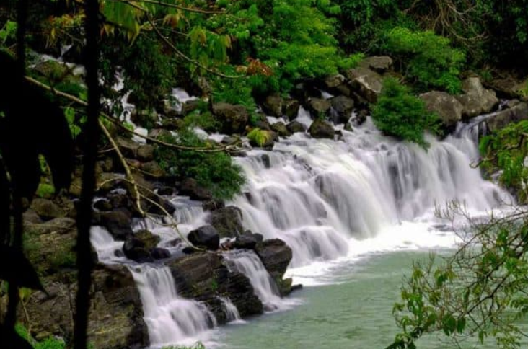
Thác Dray Nur - Đắk Lắk

Slide 4
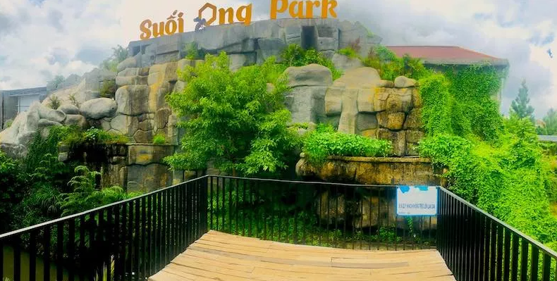
Khu du lịch Suối Ong – Đắk Lắk

Slide 5
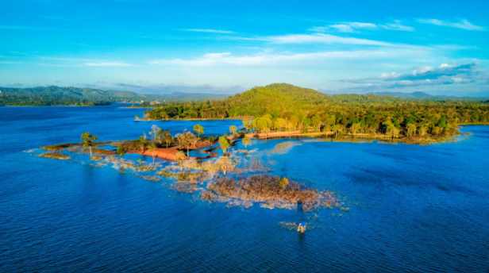
Hồ Ea Kao, Đắk Lắk

Slide 6
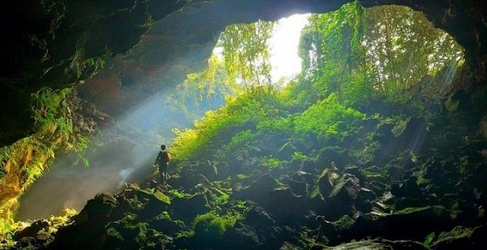
Hang động Chư Bluk – Đắk Nông

Slide 7
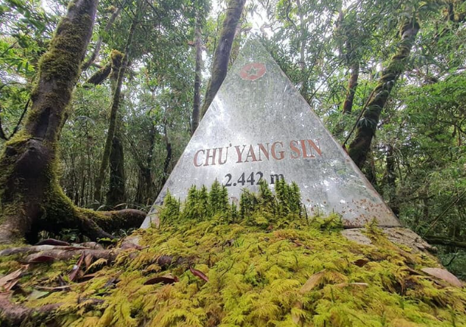
Vườn quốc gia Chư Yang Sin – Đắk Lắk

Slide 8
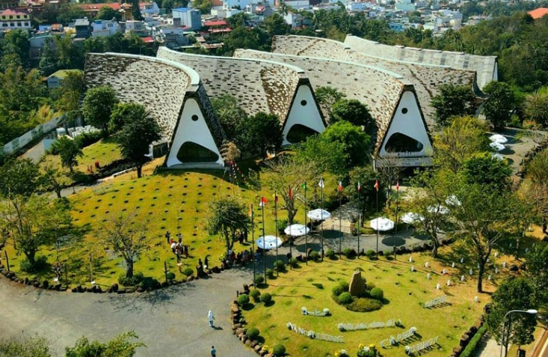
Bảo tàng Thế giới Cà phê

Slide 9
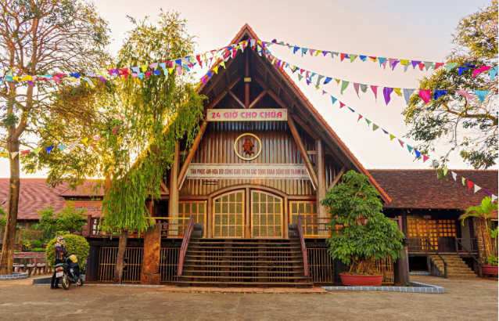
Tòa giám mục Ban Mê Thuột

Slide 10
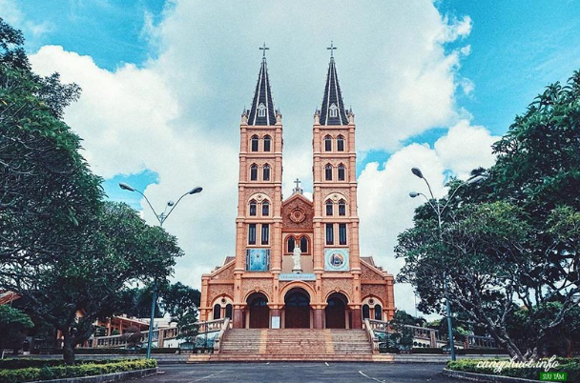
Nhà thờ Buôn Hồ

Slide 11
Hồ Ea Kao, Đắk Lắk

Slide 12
Hoạt động 2: Sáng tạo tác phẩm theo chủ đề “ Quê hương tươi đẹp”
Mỗi tổ chọn một hình thức sáng tạo tác phẩm về cảnh đẹp của địa phương.

Slide 13
Vận dụng: Cùng người thân nghe bài hát và sưu tầm các câu ca dao ca ngợi cảnh đẹp quê hương đất nước.

